Slide 1




Canción: Me gustas mucho
Interprete: Rocío Durcal
ME GUSTAS MUCHO
NO TOCAR RATÓN
AUTOMATICO
Poner altavoces

Slide 2
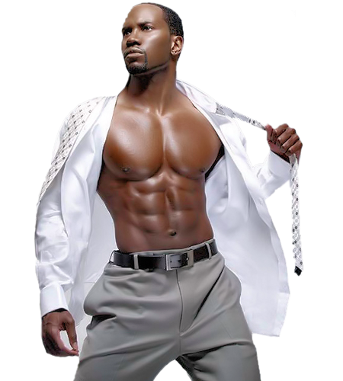


Slide 3

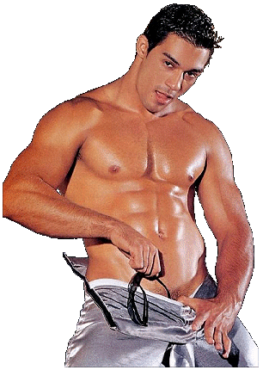

Slide 4

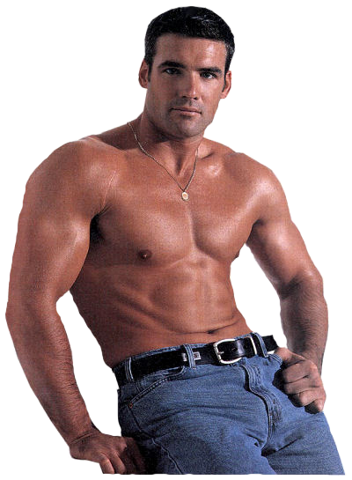

Slide 5

Yo no he perdido, la esperanza, de tenerte entre mis brazos, y ese día ha de llegar…..

Slide 6

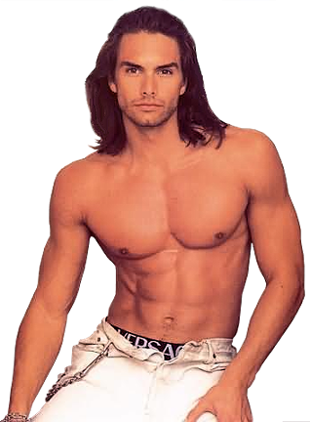
Desde hace mucho que me gustas, y lo que me gusta, obtengo, con toda seguridad….

Slide 7

Yo no he perdido, la esperanza, de que un día, tu me quieras, y algún día, me querrás….

Slide 8

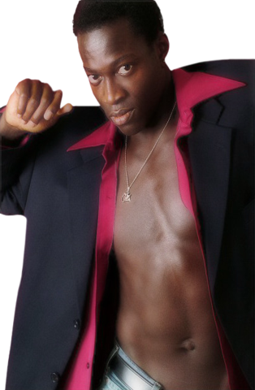
Tarde o temprano, serás mío, Yo seré tuya algún día, y lo tengo que lograr..

Slide 9
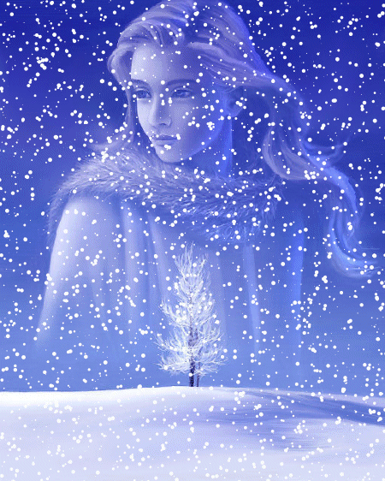
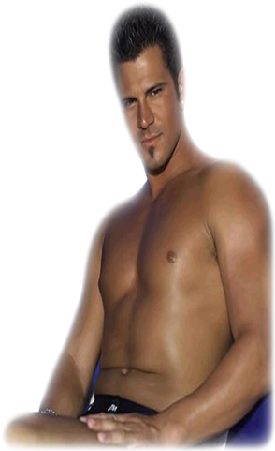
Que conste amor, que ya, te lo advertí, que no, descansaré, hasta que, seas mío no mas….

Slide 10

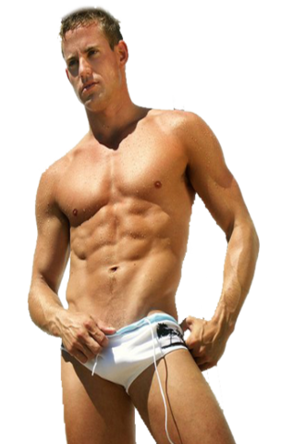
Pues tu me gustas de hace tiempo, mucho tiempo atrás…….

Slide 11

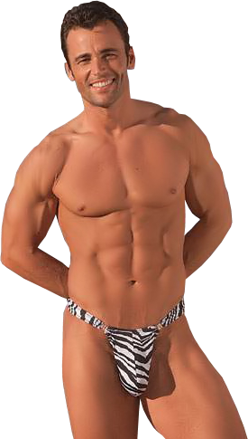
Me gustas mucho, me gustas mucho tú..Tarde o temprano ,seré tuya, mío tú serás…

Slide 12

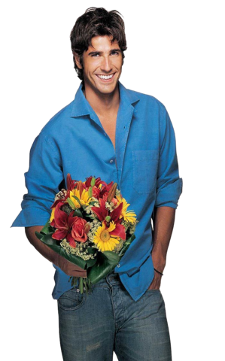
Me gustas mucho.. Me gusta mucho tu, tarde o temprano, seré tuya, mío tu serás….

Slide 13

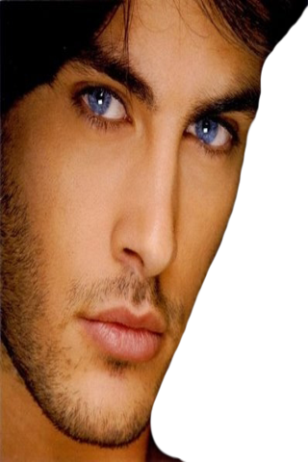
Que conste amor, que ya te lo advertí, que no, descansaré, hasta que seas mío, no mas,

Slide 14

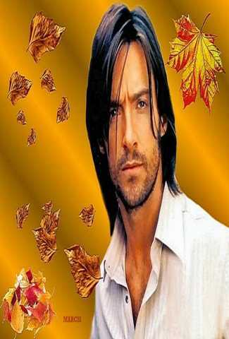
Pues tu me gustas, de hace tiempo, mucho tiempo atrás….

Slide 15
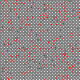

Me gustas mucho, me gustas mucho, tu, tarde o temprano seré tuya, mío tu serás….

Slide 16


Me gustas mucho, me gustas mucho tu, tarde o temprano, seré tuya, mío tu serás…

Slide 17
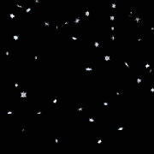
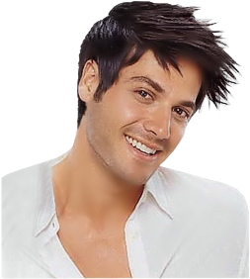
Me gustas mucho, me gustas mucho, tu, tarde o temprano seré tuya, mío tu serás…..

Slide 18

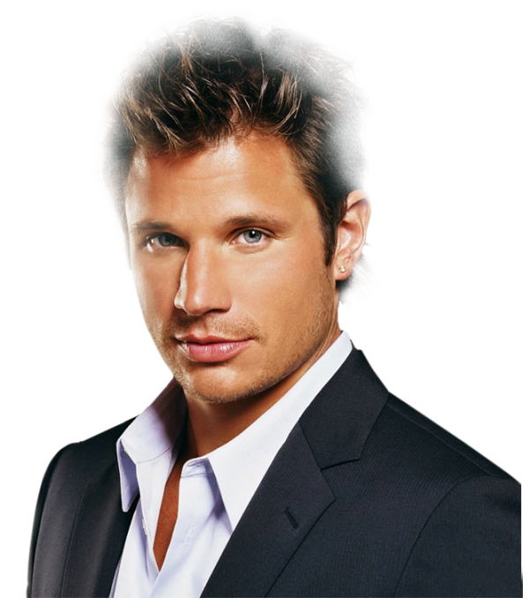
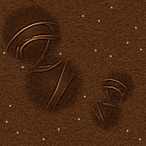
Me gustas mucho, me gustas mucho tu…

Slide 19



Accede a la sección que desees desde aquí:
Propia Creación
De la Red
Dedicatorias | Fechas Especiales | Graciosos
Historia y Arte | Lugares | Musicales
Naturaleza y Ciencias | Política | Reflexión
Religiosos | Románticos | Salud
Dedicatorias | Fechas Especiales | Graciosos
Historia y Arte | Lugares | Musicales
Naturaleza y Ciencias | Política | Reflexión
Religiosos | Románticos | Salud
Si deseas recibir pps periódicamente en tu correo electrónico subscríbete aquí:

